Slide 1
DBAMY O PRAWIDŁOWĄ MASĘ CIAŁA

Slide 2
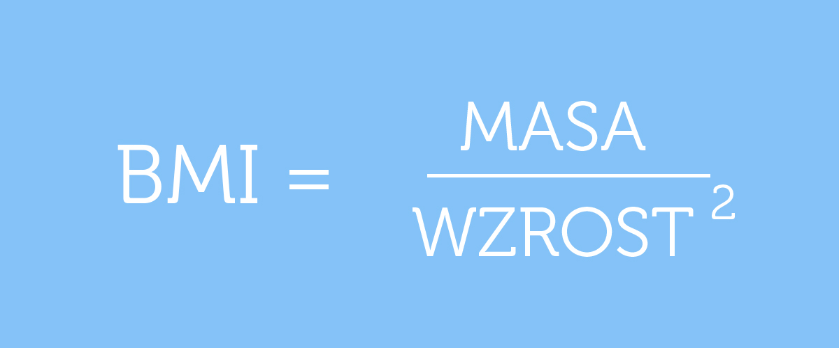
Co to jest BMI?
Jest to wskaźnik masy ciała, powstały przez podzielenie masy ciała podanej w kilogramach przez kwadrat wysokości podanej w metrach

Slide 3
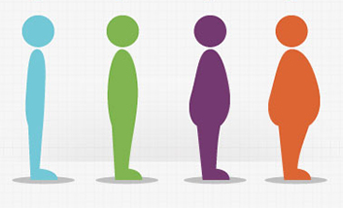
Do czego służy wskaźnik BMI?
Jest najprostszą metodą określenia otyłości u człowieka. O otyłości mówimy w sytuacji, gdy tłuszcze stanowią 20% masy ciała mężczyzny lub 30% masy ciała kobiety.

Slide 4
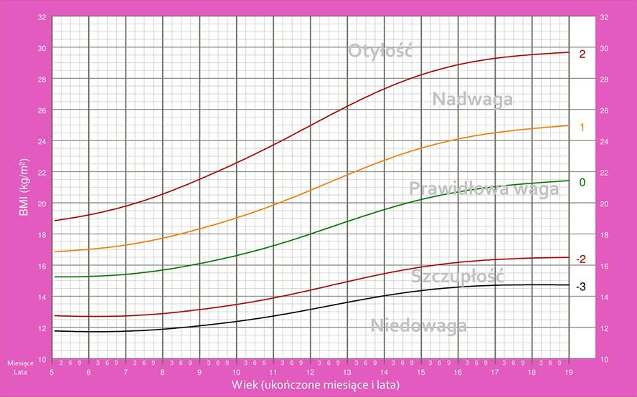
Interpretacja BMI dla dziewczyn

Slide 5
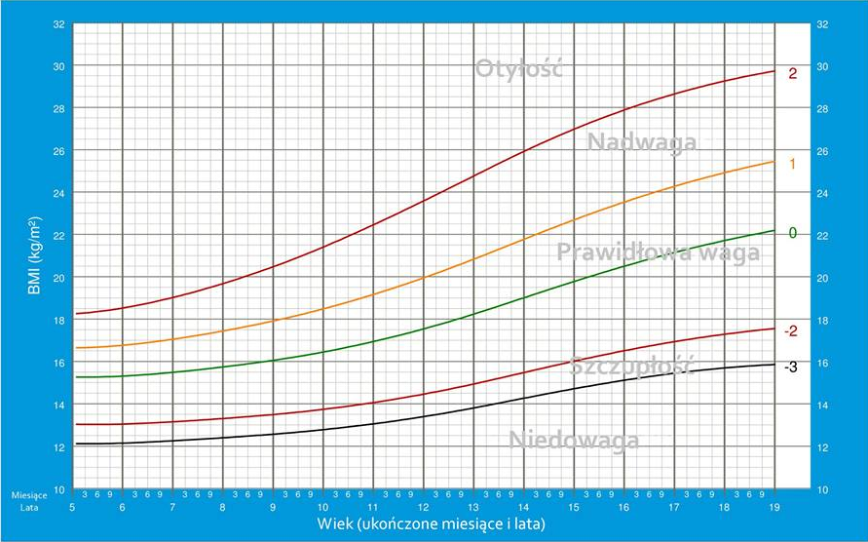
Interpretacja BMI dla chłopaków

Slide 6
Wyniki badań BMI w naszej szkole

Slide 7


Slide 8
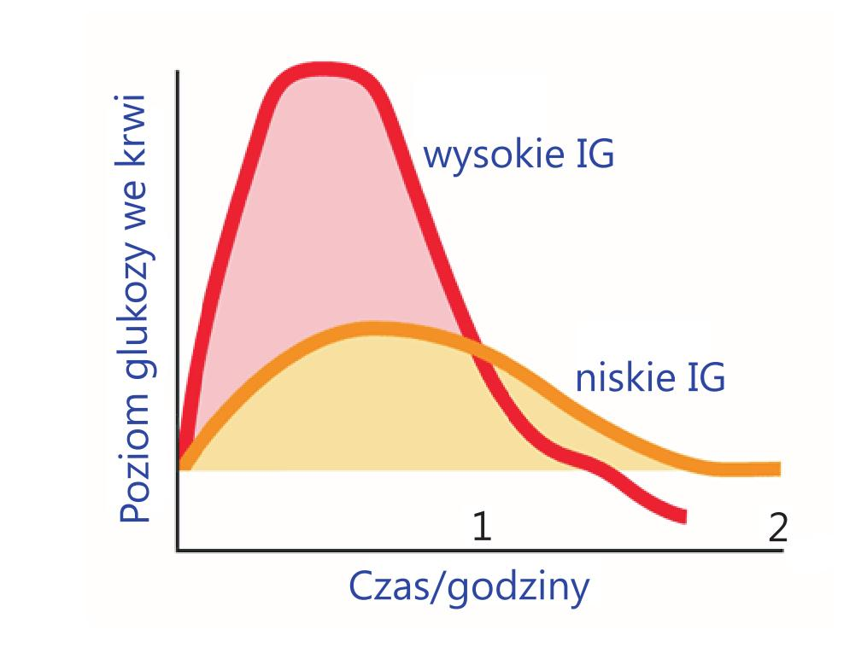
Co to jest indeks glikemiczny?
Jest to klasyfikacja produktów żywnościowych na podstawie ich wpływu na poziom glukozy we krwi w 2-3 godziny po ich spożyciu. Produkty o niższym IG sprawiają ,że dłużej jesteśmy syci.

Slide 9
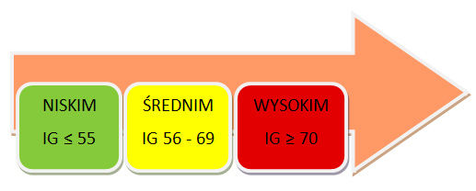
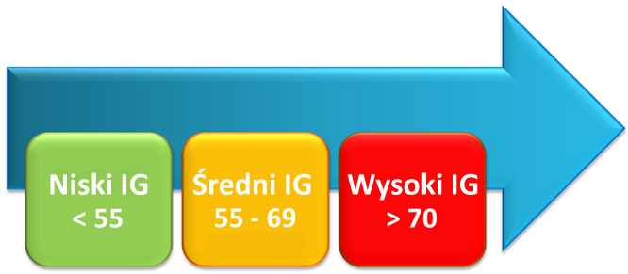
Na podstawie IG dzielimy produkty na produkty o:

Slide 10
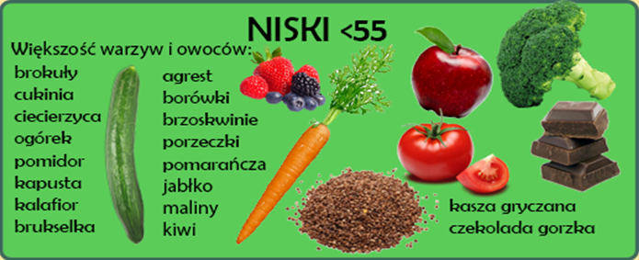
Produkty o niskim indeksie glikemicznym:

Slide 11
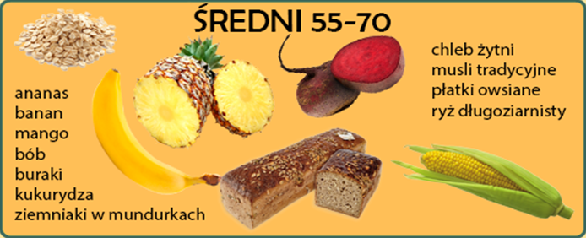
Produkty o średnim indeksie glikemicznym:

Slide 12
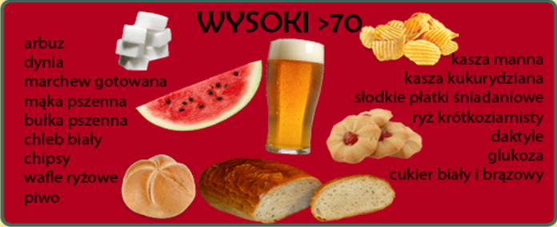
Produkty o wysokim indeksie glikemicznym:

Slide 13
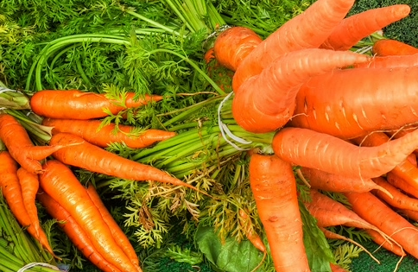
Gotowane czy surowe warzywa?
W przypadku warzyw, lepiej sięgać po surowe warzywa, gdyż po ich ugotowaniu znacznie wzrasta ich poziom IG, więc szybciej jesteśmy głodni. Na przykład świeża marchew ma IG na poziomie 35, a gotowana, aż na poziomie 85.

Slide 14
Które warzywa warto jeść surowe, a które powinny być spożywane ugotowane?
Te warzywa, które można jeść na surowo, czyli np. marchew, papryka czy pomidory powinniśmy jak najczęściej spożywać właśnie w tej formie. Natomiast w przypadku tych, które bez gotowania nie nadają się do spożycia, jak ziemniaki, fasola czy bakłażany nie mamy wyboru. Niemniej podczas gotowania warzyw warto trzymać się zasady, żeby robić to możliwie krótko i w jak najmniejszej ilości wody, a jeśli to możliwe gotować je na parze.

Slide 15
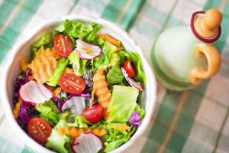
Które produkty wybierać?
Zatem w naszej diecie powinny jak najczęściej znajdować się produkty o niskim poziomie IG. Natomiast jak najrzadziej sięgajmy po produkty charakteryzujące się średnim i wysokim IG.

Slide 16
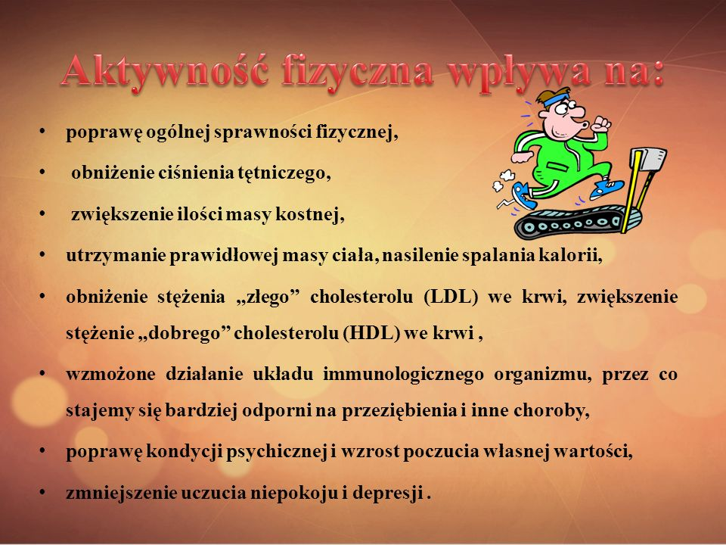
Wpływ ruchu na prawidłową masę ciała

Slide 17
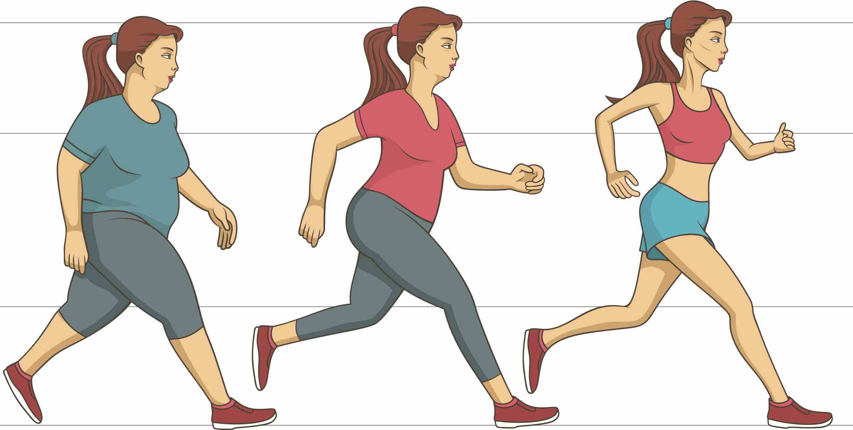
Prowadzi przede wszystkim do prawidłowej masy ciała

Slide 18
Dziękujemy za obejrzenie ☺
Prezentację przygotowali:
Mirosław Andersz
Sławomir Andersz
Monika Andrzejewska
Szymon Hyżorek
Kacper Litka
Kamil Rynowiecki

